Slide 1
TIẾNG VIỆT 1

Slide 2
Khởi động
1
So sánh
o
ô
ơ

Slide 3
Bài
om ôm ơm
36
Nhận biết
2
Hương côm thơm thôn xóm.
́
́

Slide 4
Đọc
3
om
ôm
ơm
x
om
xóm

Slide 5
So sánh
o
om
m
ô
ôm
m
ơ
ơm
m

Slide 6
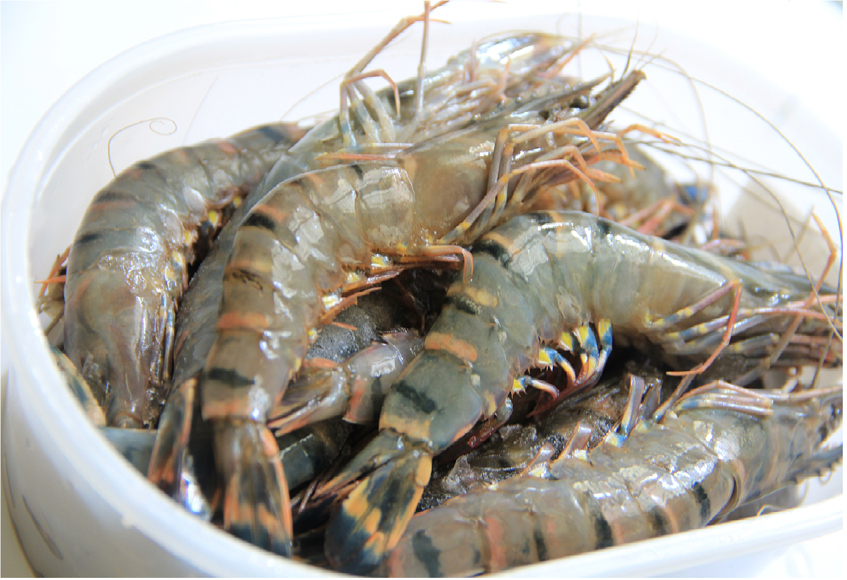
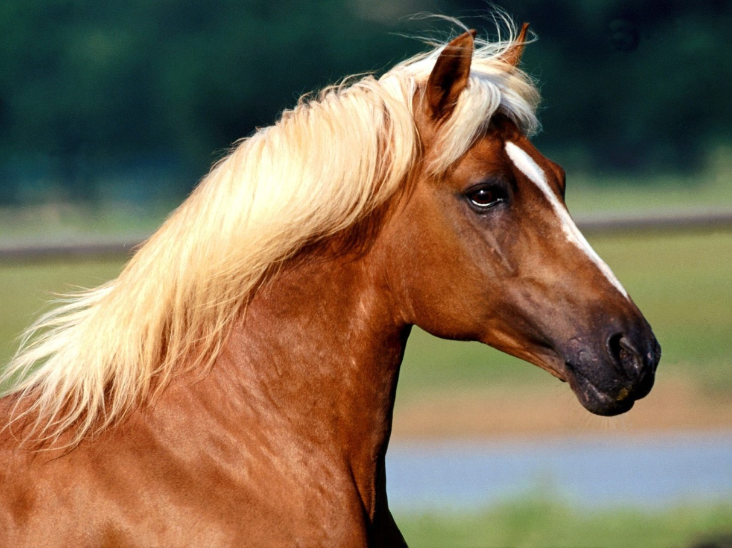
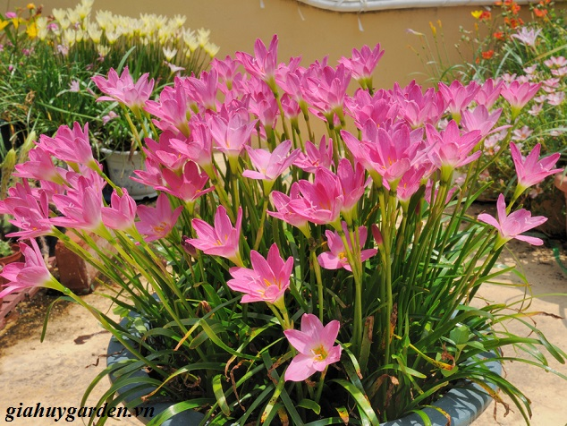
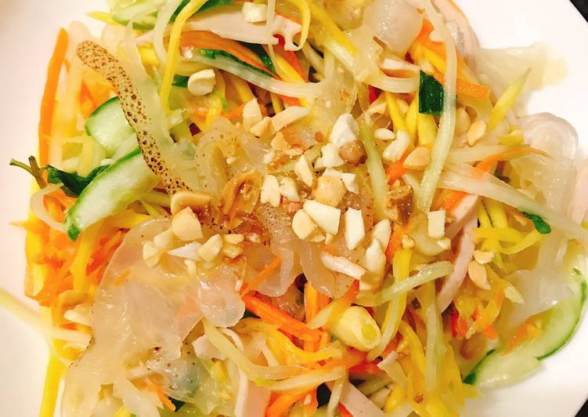
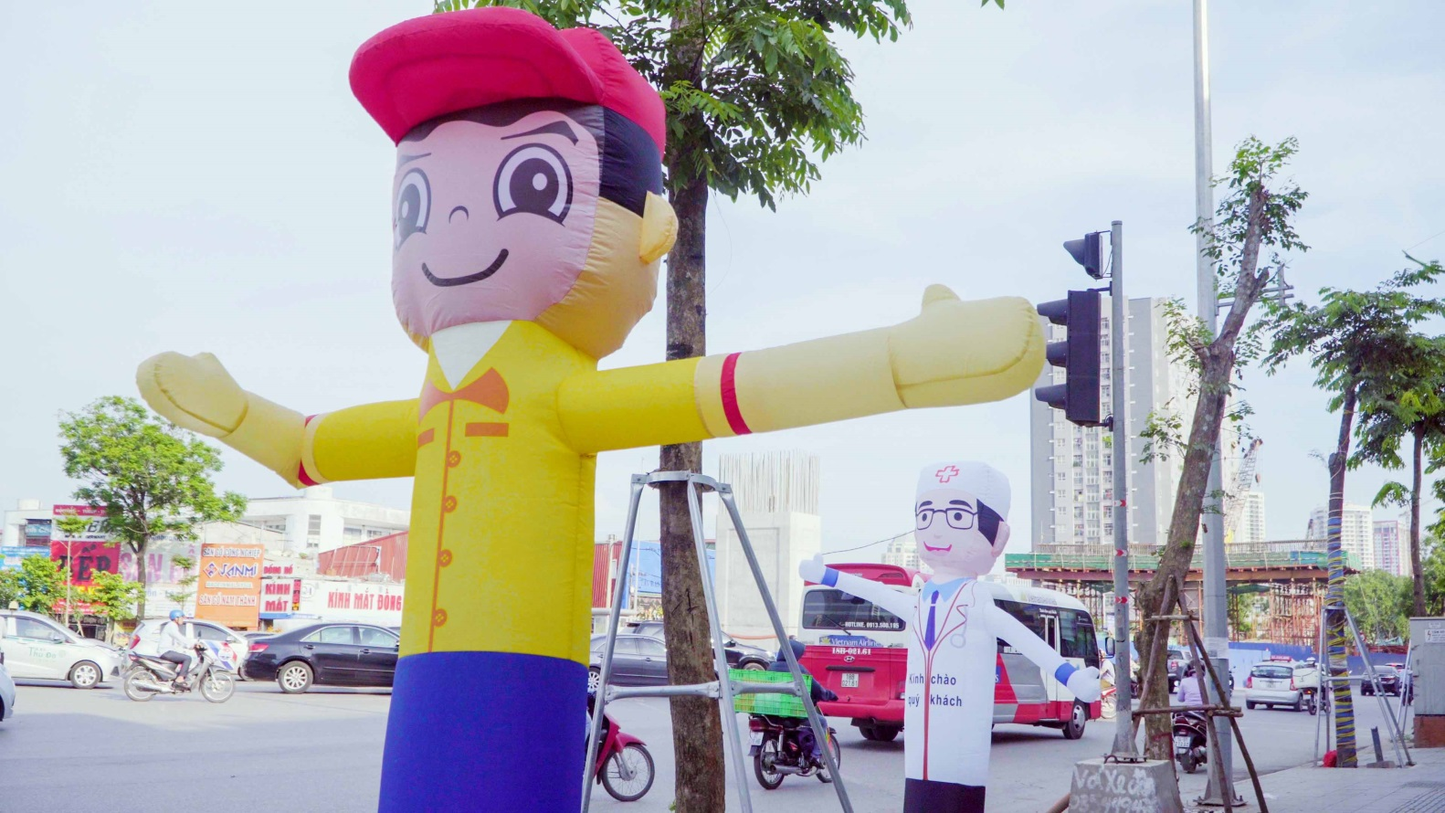
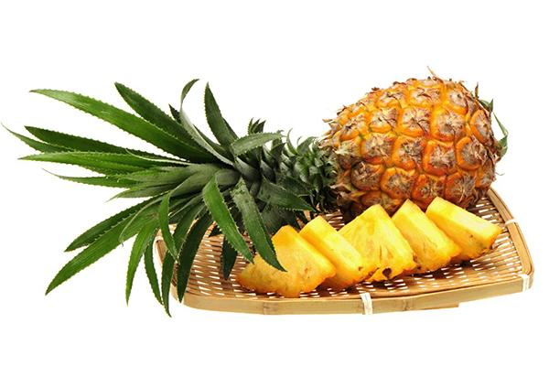
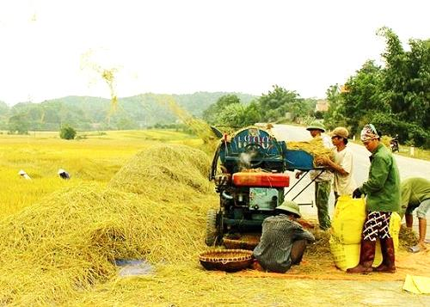
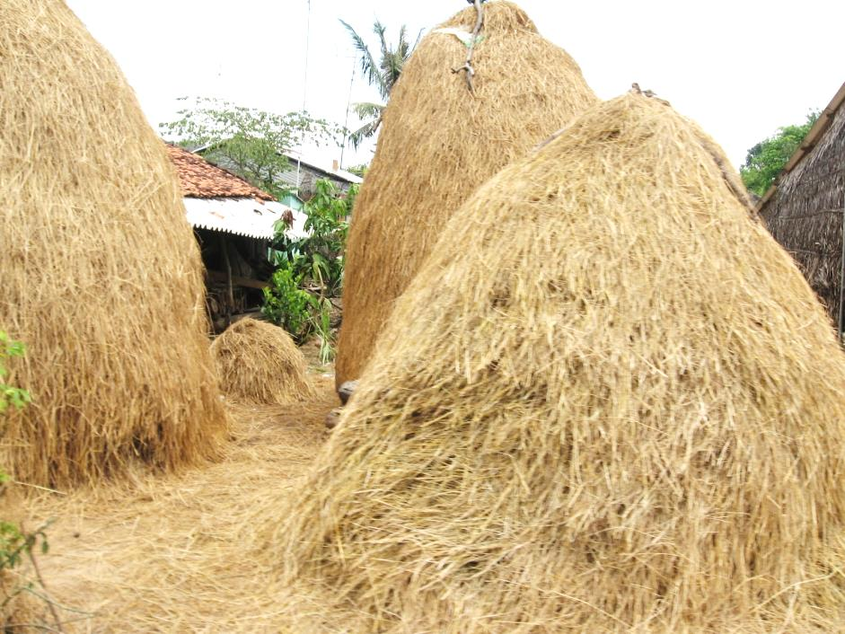
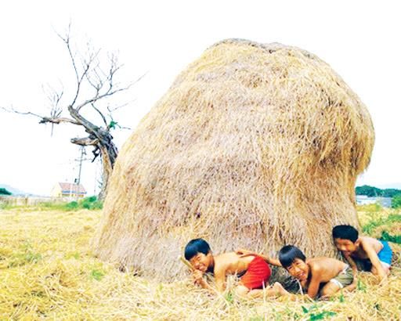
om
om
ôm
ôm
ơm
ơm
khóm
vòm
nộm
tôm
bờm
rơm

Slide 7
Thư giãn nào!

Slide 8
om
ôm
ơm
x
om
xóm
Notes:
Ôn lại

Slide 9
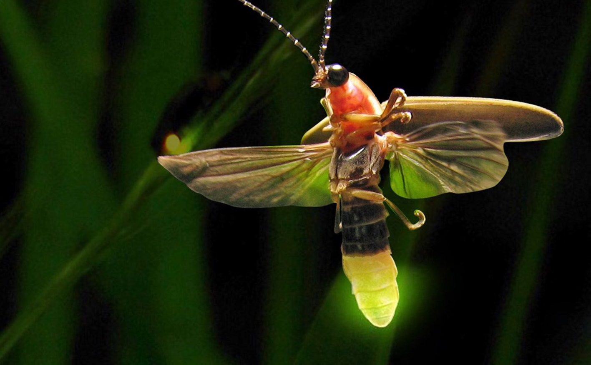
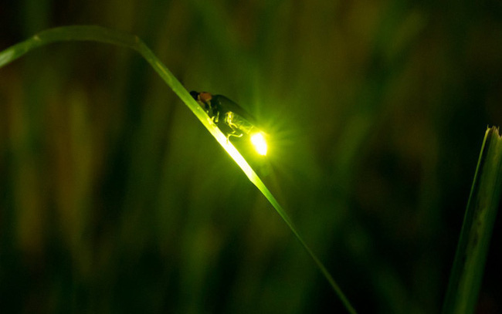
om
om
đom đóm
Notes:
Hay còn gọi là CHIM ĐA ĐA

Slide 10
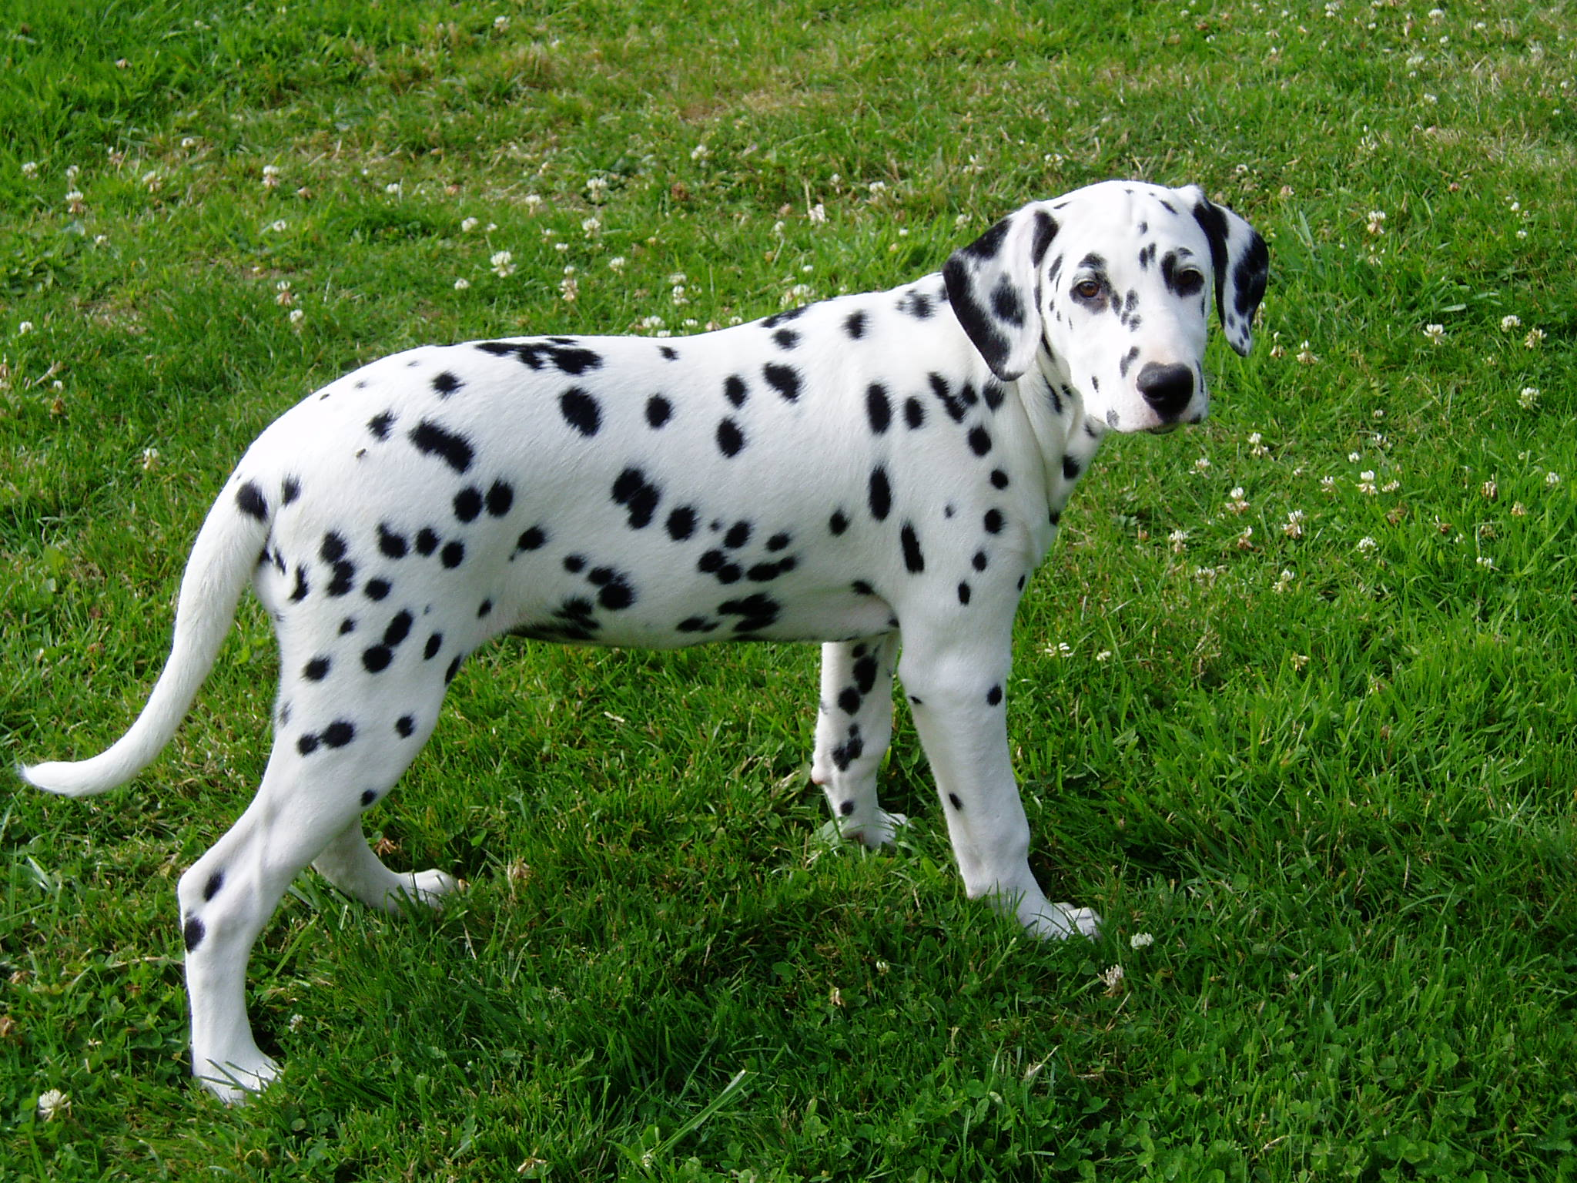
chó đốm
ôm

Slide 11
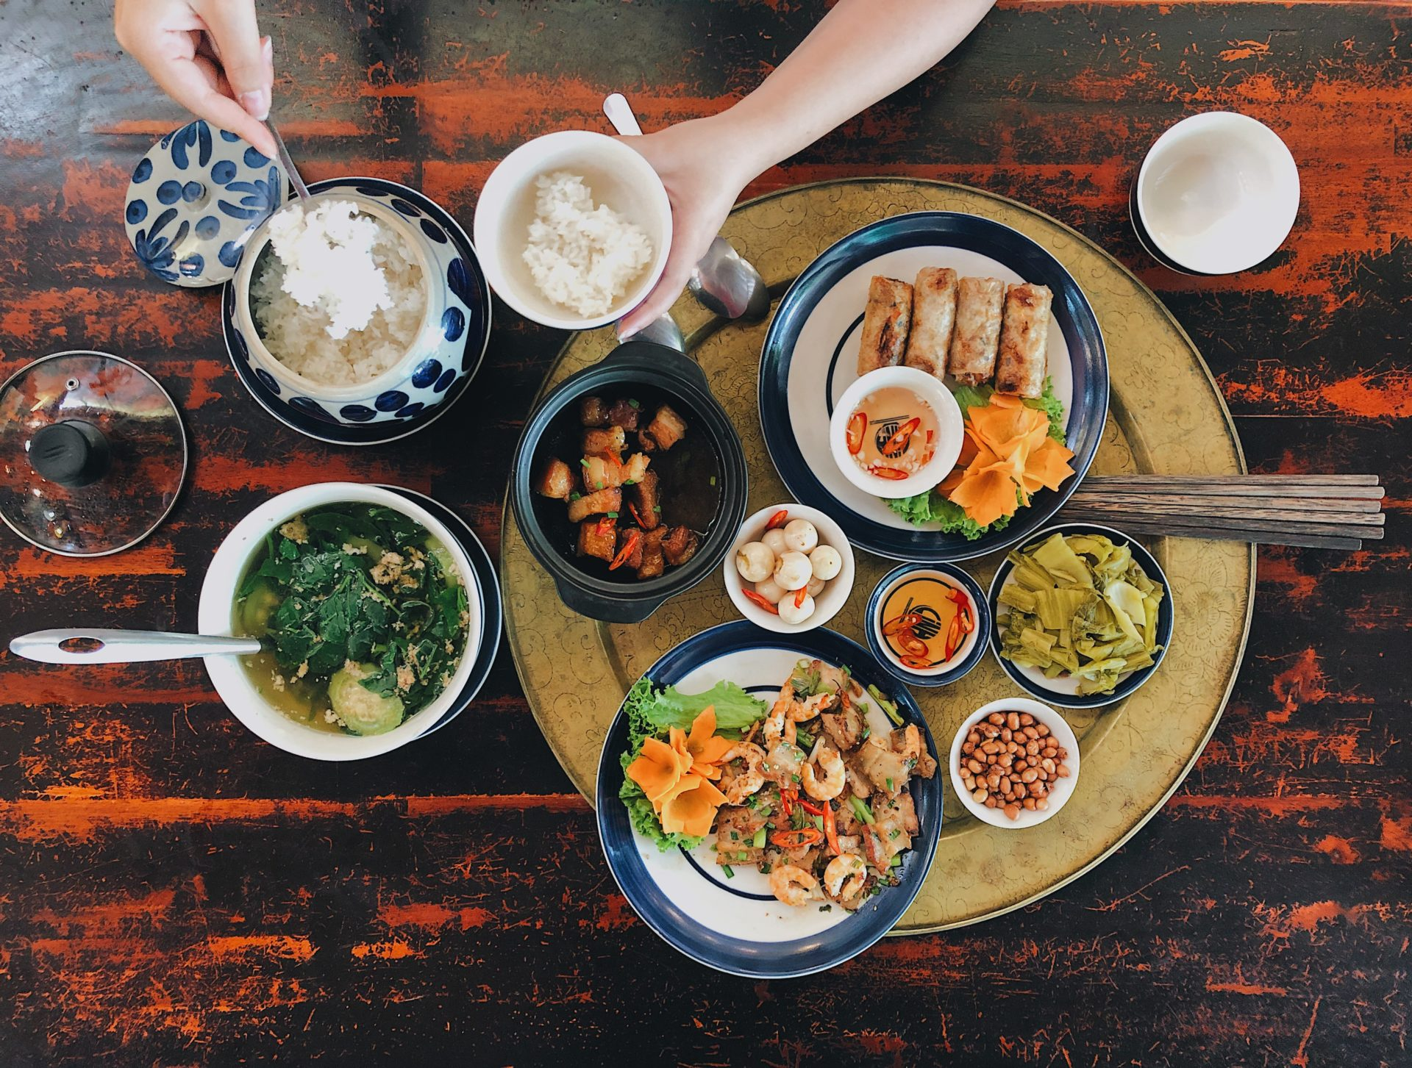
ơm
Mâm cơm

Slide 12
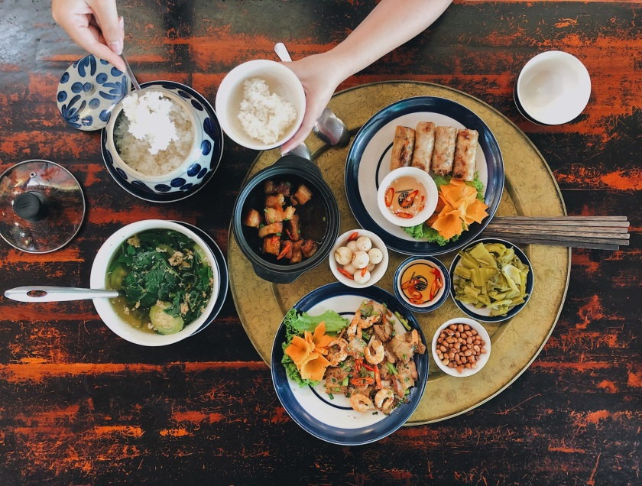
đom đóm
chó đốm
mâm cơm

Slide 13
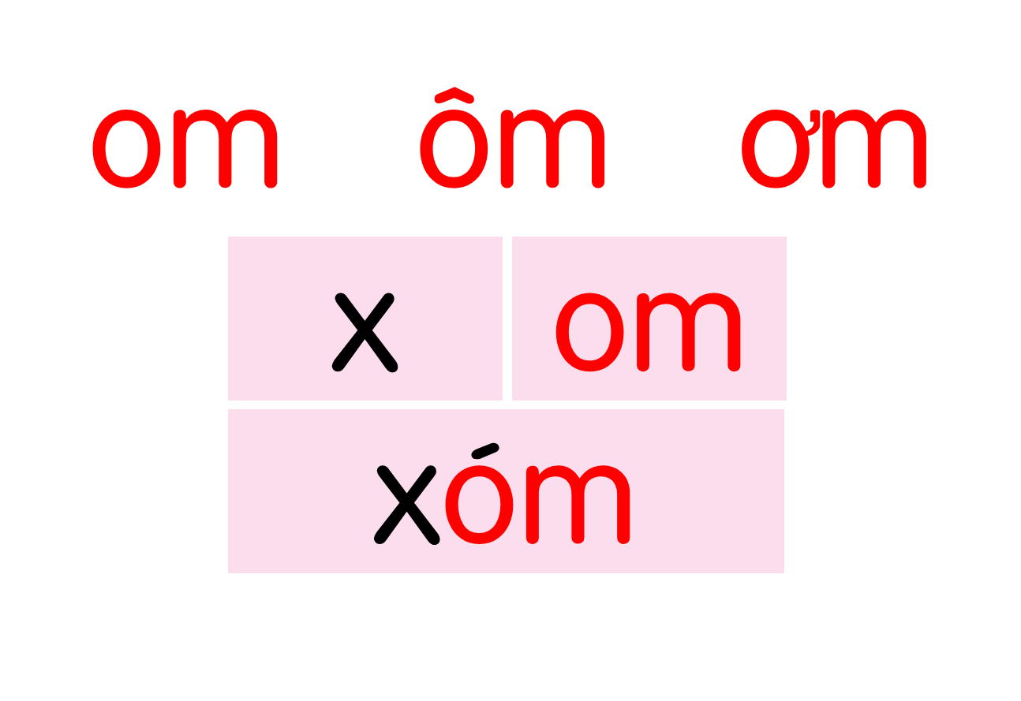
khóm
vòm
nộm
tôm
bờm
rơm
đom đóm
chó đốm
mâm cơm

Slide 18
Đọc
6
1
Hôm qua, cô Mơ ở xóm Hạ đến thăm nhà Hà. Cô cho Hà giỏ cam. Hà chọn quả cam to phần bố. Mẹ khen và thơm lên má Hà.
2
3
4

Slide 19
hôm
xóm
thơm

Slide 20
Hôm qua, cô Mơ ở xóm Hạ đến thăm nhà Hà. Cô cho Hà giỏ cam. Hà chọn quả cam to phần bố. Mẹ khen và thơm lên má Hà.
Cô Mơ cho hà cái gì?
Hà đã làm gì khi nhận được giỏ cam?
Vì sao mẹ khen Hà?

Slide 21
Hôm qua, cô Mơ ở xóm Hạ đến thăm nhà Hà. Cô cho Hà giỏ cam. Hà chọn quả cam to phần bố. Mẹ khen và thơm lên má Hà.

Slide 22
Nói
7
Xin lỗi

Slide 24
Hôm qua, cô Mơ ở xóm Hạ đến thăm nhà Hà. Cô cho Hà giỏ cam. Hà chọn quả cam to phần bố. Mẹ khen và thơm lên má Hà.

Slide 25
Dặn dò

